Slide 1
Úvod do vedenia účtovníctva
Potrebu účtovníctva a spôsob zaznamenávania niektorých transakcií si ukážeme na jednoduchom príklade
Mladý obchodník Mantzaros žijúci na konci 15. storočia v Benátkach chce zbohatnúť na obchode s Orientom. Od svojej rodiny dostal 120 zlatých dukátov
Vytvoril nový subjekt – Venture Mantzaros (VM – podnik Mantzaros) a investoval do neho 100 dukátov. Je jediným majiteľom podniku (podielnikom – shareholder) a má právo na celý jeho zisk
Na obchod s Orientom treba loď. 100 dukátov na kúpu a vybavenie lode nestačia. Mantzaros, ako manažér podniku VM, si od bankára požičia 900 dukátov
Podmienky pôžičky: ročný úrok 10 %, splatnosť do 5 rokov. Ďalšou dohodnutou podmienkou je zaplatenie úroku jednorazovo v deň, keď sa vráti loď alebo keď uplynie 5 rokov a bude treba vrátiť istinu (podľa toho, čo nastane skôr)
Podnik si musí poznačiť, že vstúpil do dvoch záväzkov: splatenie pôžičky a úrokov. Manažér Mantzaros si tieto dva záväzky podniku zaznamená do prázdneho zošita – nazvime ho denník
Notes:
Ukážeme na príklade, ako potreba účtovníctva vyplýva z jednoduchej skupiny transakcií medzi osobami alebo spoločnosťami a ako účtovníctvo monitoruje a zaznamenáva tieto transakcie.
Náš príklad budeme situovať na koniec 15. storočia do Benátok, kde chce mladý obchodník Mantzaros zbohatnúť. Rozhodne sa, že zbohatne na obchode s Orientom.
Od svojej rodiny dostal 120 zlatých dukátov.
Aby sa jeho osobné vlastníctvo nemiešalo s podnikaním, vytvoril nový subjekt – Venture Mantzaros (VM – podnik Mantzaros) a rozhodol sa investovať 100 z jeho dukátov do tohto podniku. Mantzaros sa stal jediným majiteľom tohto podniku a má právo na celý jeho zisk. Je teda 100 % vlastník alebo 100 % akcionár – podielnik (shareholder).
Aby sa obchodovanie z Orientom mohlo rozbehnúť, potrebuje Mantzaros loď. 100 dukátov, ktoré investoval do podnikania, však na kúpu a vybavenie lode nestačia – na to je potrebných 1000 dukátov. Mantzaros, teraz ako manažér podniku VM, ide za bankárom a dohodne s ním pôžičku vo výške 900 dukátov. Podmienky pôžičky: ročný úrok 10 % a splatiť ju musí do 5 rokov. Ďalšou dohodnutou podmienkou je zaplatenie úroku jednorazovo v deň, keď sa vráti loď alebo keď uplynie 5 rokov a bude treba vrátiť istinu (podľa toho, čo nastane skôr).
Podnik si musí poznačiť, že mu pribudli dve povinnosti (vstúpil do dvoch záväzkov): súhlasil, že do 5 rokov vráti istinu (teda požičaných 900 dukátov) a súhlasil s platením ročného úroku 10 % toľko rokov, koľko budú peniaze požičané. Manažér Mantzaros si tieto dva záväzky podniku zaznamená do prázdneho zošita – nazvime ho denník.

Slide 2
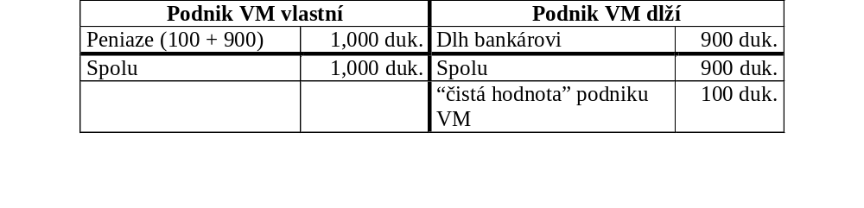
Tab. 1.3 „Výkaz majetku“ podniku VM po prvom kroku
Notes:
Keby si podnik VM urobil v danej chvíli inventúru svojho majetku (bohatstva – wealth), vykázal by na jednej strane 100 dukátov, ktoré do podniku vložil Mantzaros ako jednotlivec, a hotovosť 900 dukátov získanú od bankára. Na druhej strane by si poznačil dlh 900 dukátov, ktorý bude treba zaplatiť. Teda o “čistej hodnote” podniku sa dá povedať toto:
Situácia pred dohodnutím pôžičky: čistá hodnota = 100 dukátov
Situácia po dohode pôžičky s bankárom: čistá hodnota = 100 + 900 dukátov v peniazoch – 900 dukátov dlh = 100 dukátov.
Požičanie peňazí samotné nezvyšuje čistú hodnotu podniku – hodnotu môže zvýšiť to, na čo budú požičané peniaze použité (ak podnikanie vyjde).
Účtovníctvo samotné (t. j. robenie záznamov) nevytvára hodnotu (majetok). Iba sleduje, čo robí ekonomický subjekt (v našom prípade podnik VM) so svojimi prostriedkami (majetkom) a aké nároky rôznych subjektom na tieto prostriedky v každom časovom okamihu existujú (v našom prípade nároky bankára a investora). Nároky vlastníka sa vždy rovnajú čistej hodnote podniku, to znamená rozdielu sumy prostriedkov (majetku) a nárokov veriteľov. Pretože podnik VM doteraz neurobil nič pre vytvorenie hodnoty, nárok Mantzarosa ako investora je stále pôvodných 100 dukátov.

Slide 3
Príbeh obchodníka Mantzarosa
V druhom kroku Mantzaros ako manažér využije 1000 dukátov na kúpu dobrej lode, jej vybavenie, najatie námorníkov a naplnenie lode tovarom, ktorý má kapitán lode v Oriente predať
Celková hodnota majetku podniku VM sa nezmenila. Len sa peniaze zmenili na hmotné veci
Nezmenila sa ani čistá hodnota podniku
Notes:
V druhom kroku Mantzaros ako manažér využije 1000 dukátov na kúpu dobrej lode, jej vybavenie, najatie námorníkov a naplnenie lode tovarom, ktorý kapitán lode v Oriente predá. Ani v tomto kroku sa hodnota podniku VM nezmenila. Len sa peniaze zmenili na hmotné veci. V prípade ideálneho trhu je jedno, či subjekt má peniaze alebo vlastní tovar. Tak peniaze, ako aj tovar alebo iný majetok predstavujú prostriedky, ktoré ekonomický subjekt použije, aby sa pokúsil vytvoriť budúci ekonomický úžitok, teda hodnotu alebo bohatstvo.

Slide 4
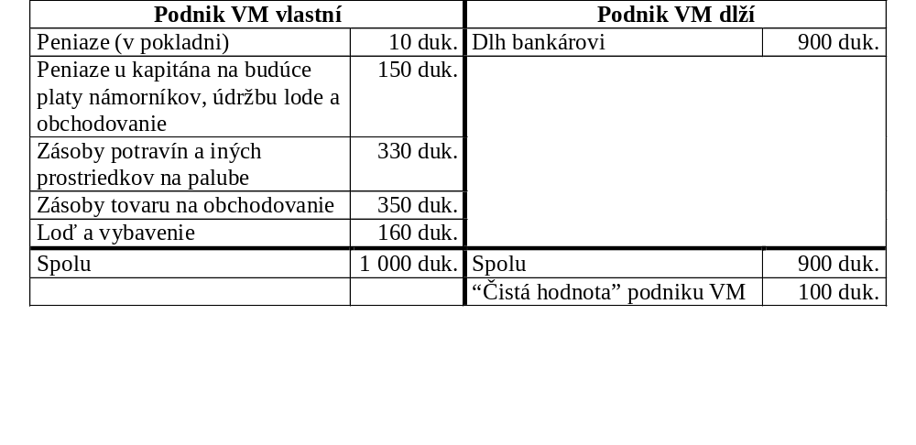
Tab. 1.4 „Výkaz majetku“ podniku VM po druhom kroku
Notes:
Z tabuľky 1.4 vyplýva, že čistá hodnota podniku VM je stále 100 dukátov. Tabuľka však obsahuje aj zoznam všetkého, čo podnik VM vlastní, rozčlenený na rôzne kategórie. Takýto dokument má veľký význam pre kontrolu práce kapitána (ako reprezentanta alebo agenta podniku VM) pri snahe o zvýšenie bohatstva (hodnoty). Možno ho použiť aj na vnútornú kontrolu, či neprišlo k sprenevere alebo krádeži.
Je zrejmé, že pre úspech podniku je dôležitý výber dobrého kapitána, dobrej posádky a kúpa dobrej lode. Mantzaros ako majiteľ podniku je teraz nielen vlastníkom 100 dukátov, ktoré investoval, ale aj vlastníkom potenciálneho zisku ak sa expedícia vydarí a tovar, ktorý loď privezie po návrate sa podarí (spolu s loďou) predať za viac ako je dlžný bankárovi plus jeho pôvodná investícia 100 dukátov. Mantzaros tiež povzbudil kapitána, aby podľa možnosti doviezol naspäť aj viac ako pôvodnú loď

Slide 5
Príbeh obchodníka Mantzarosa (2)
Mantzaros očakáva, že loď sa vráti asi o 4 roky. Počas nich musí z niečoho žiť
Nájde bohatého priateľa, ktorý verí v úspech expedície, a je za 500 dukátov v hotovosti ochotný kúpiť polovičný podiel práv a nárokov, ktoré má Mantzaros ako vlastník podniku
Predajom Mantzaros v danej chvíli zarobil 500 - 50 (=100/2) = 450 dukátov
Predajom podielu Mantzaros znížil riziko, ale aj možný zárobok
Tento obchod však nemá žiadny vplyv na „čistú hodnotu“ podniku VM
Notes:
Mantzaros očakáva, že loď sa vráti asi o 4 roky. Počas nich musí z niečoho žiť. Uvedomuje si, že do podnikania vložil väčšinu svojho majetku a že sa môže stať, že výprava neskončí úspešne. Potrebuje teda získať nejaké peniaze na živobytie a zároveň znížiť riziko, že príde o všetko, ak výprava nedopadne dobre. Hľadá preto partnera, ktorý by s ním zdieľal riziko z podniku. Jeho odmenou za zdieľanie tohto rizika by bol podiel na prípadnom zisku. Nájde bohatého priateľa, ktorý verí v úspech expedície, a je za 500 dukátov v hotovosti ochotný kúpiť polovičný podiel práv a nárokov, ktoré má Mantzaros ako vlastník podniku. Má teda právo na 50 % čistej hodnoty podniku dnes a na 50 % potenciálneho zisku po návrate lode. Mantzaros ako jednotlivec predal teda za 500 dukátov polovicu svojho podielu v podniku VM.
Aj po tomto kroku zostáva čistá hodnota podniku VM 100 dukátov. Bohatstvo Mantzarosa ako jednotlivca však stúplo o 500 dukátov v hotovosti. Tu je vidno základnú výhodu vytvorenia podniku VM: majiteľ (majitelia) podniku môžu predávať “podiely”, to znamená jednotkové nároky na budúci zisk, ako jednotlivci – “súkromne”. Takýto predaj nemá žiadny vplyv na situáciu v podniku. Bohatstvo predávajúceho sa však zvýši o finančné prostriedky, ktoré získa za predaný podiel.

Slide 6
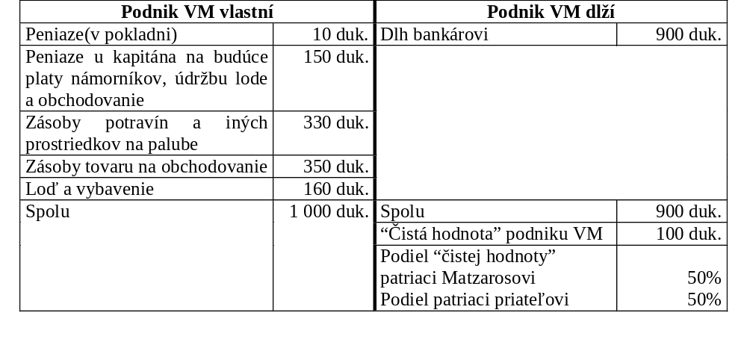
Tab. 1.5 „Výkaz majetku“ podniku VM po treťom kroku
Notes:
Z tabuľky je vidno, že predaj polovice vlastníckych práv je úplne externá aktivita vo vzťahu k podniku. Je to súkromná záležitosť dvoch jednotlivcov, teraz podielnikov (shareholders).

Slide 7
Príbeh obchodníka Mantzarosa (3)
Nárok podielnikov nie je v tabuľke zaznamenaný rovnakým spôsobom ako nárok bankára voči podniku VM
V prípade bankára ide o vrátenie sumy, ktorú požičal, plus úroky. V prípade podielnikov ide o podiel na zisku
Prišlo k zmene v štruktúre vlastníkov, v podniku sa nič nezmenilo
Notes:
Z tabuliek je zrejmé, že nárok podielnikov nie je zaznamenaný rovnakým spôsobom ako nárok bankára voči podniku VM. Aj keď podielnici (Mantzaros a priateľ) veria, že sa im ich investícia do podniku vráti, nebude to formou refundácie (náhrady nákladov), ale ich podielom na zisku. Každý podielnik má právo na budúci zisk. 500 dukátov, ktoré priateľ zaplatil, bolo časťou “čistej hodnoty” Mantzarosa ako jednotlivca, nie čistej hodnoty podniku. Zmena v štruktúre vlastníkov nezmenila hodnotu podniku (išlo o súkromný predaj podielu – zvýšenie hodnoty podniku predajom akcií je iná záležitosť, o ktorej bude reč neskôr). Aktuálna čistá hodnota podniku je 100 dukátov, na každého podielnika pripadá 50 dukátov. Priateľ teda kúpil od Mantzarosa za 500 dukátov to, čo má v súčasnosti hodnotu 50 dukátov. Kúpil však zároveň nárok na podiel na budúcom zisku podniku. Priateľ zaplatil o 450 dukátov viac, ako je “účtovná hodnota” podniku, pretože verí, že budúci zisk bude väčší ako cena, ktorú zaplatil.
Mantzarosov majetok ako jednotlivca je teraz 520 dukátov plus nárok na 50 % budúcich ziskov z podniku (plus polovica pôvodnej investície). Podnik je oddelený subjekt od Mantzarosa ako jednotlivca. V účtovníctve je podstatné vedieť presné vymedzenie ekonomického subjektu, o ktorom je reč. Odteraz budeme hovoriť už iba o podniku VM ako o ekonomickom subjekte. Tento podnik má v súčasnosti majetok 1000 dukátov a záväzky 900 dukátov. Čistá hodnota podniku patrí teraz a aj v budúcnosti, kým bude platiť zmluva medzi Mantzarosom a jeho priateľom, spolovice Mantzarosovi a spolovice jeho priateľovi. Keď sa loď (alebo lode) vrátia, tovar, ktorý privezú, sa predá. Zisk sa vypočíta po vyrovnaní všetkých nákladov na prevádzku z výnosov podniku.

Slide 8
Príbeh obchodníka Mantzarosa (4)
Po 4 rokoch sa kapitán vrátil s 3 loďami
Tovar, ktorý priviezol z Orientu, sa predal za 10 008 dukátov
Vzhľadom na veľký úspech výpravy sa Mantzaros rozhodol dať kapitánovi a posádke odmenu 1000 dukátov navyše
Bankár ponúkol Mantzarosovi možnosť predĺžiť termín pôžičky za rovnakých úrokových podmienok, ak sa on a jeho priateľ rozhodnú pokračovať v podnikaní, hoci aj v inej oblasti. Úrok za 4 roky však musel zaplatiť (900 * 1,10⁴ – 900 = 417,69 = 418 dukátov)
Podielnici sa rozhodli podnikať v inej oblasti a predali lode za 300 dukátov (z toho pôvodnú za 100)
Notes:
Predpokladajme teraz, že po 4 rokoch sa kapitán vrátil s tromi loďami a tovar, ktorý priviezol, sa predal za 10 008 dukátov v hotovosti.
Vzhľadom na veľký úspech výpravy (ako aj vzhľadom na poctivosť kapitána dokladovanú v denníku, v ktorom si viedol záznamy o všetkých platbách, obchodoch a transakciách), sa Mantzaros rozhodol dať kapitánovi a posádke odmenu 1000 dukátov navyše ku 150 dukátom pôvodne dohodnutej mzdy.
Aj bankár pokladal podnik za úspešný a vytvoril si dobrú mienku o manažérovi. Ponúkol preto Mantzarosovi možnosť predĺžiť termín pôžičky za rovnakých úrokových podmienok, ak sa on a jeho priateľ rozhodnú pokračovať v podnikaní, hoci aj v inej oblasti. Obsahom ponuky je návrh, že istinu pôžičky je možné splatiť neskôr (v termíne, ktorý sa dohodne – táto dohoda je už mimo nášho príkladu). Podnik VM však musí zaplatiť úrok, ktorý dosiahol za 4 roky sumu 418 dukátov (= 900 * 1,10⁴ – 900 = 417,69, zaokrúhlené pre jednoduchosť na 418). Úrok je nákladom.
Mantzaros sa s priateľom dohodol, že podnik nezrušia a budú pokračovať v podnikaní. Rozhodli sa však prejsť do menej rizikovej oblasti – poľnohospodárska produkcia. Pretože na to netreba lode, predali všetky 3 plavidlá. Získané financie použijú na nákup farmy.
Pôvodná hodnota prvej lode 160 dukátov sa opotrebovaním znížila na, povedzme, 100 dukátov. Keby sa loď naďalej používala na podnikanie, museli by sme opotrebovanie lode v čiastke 60 dukátov zahrnúť do prevádzkových nákladov (vo forme odpisov) a zohľadniť pri výpočte konečného zisku z podnikania. Pretože ideme podnikať do inej oblasti, kde loď nebude potrebná, situácia sa zjednodušuje. Pri predaji (opotrebovanej) lode za 100 dukátov vykážeme ako prevádzkový náklad jej pôvodnú cenu 160 dukátov a 100 dukátov, ktoré sme získali za jej predaj vykážeme ako výnos. Druhú loď predáme za 75 dukátov a tretiu za 125 dukátov – predaj 3 lodí nám priniesol 300 dukátov v hotovosti.

Slide 9
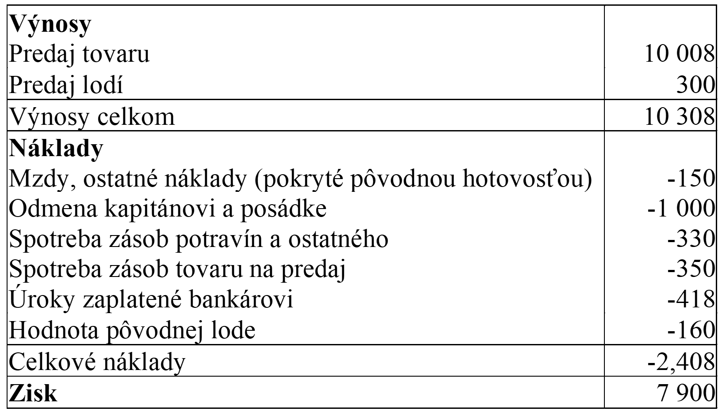
Tab. 1.6 Výkaz o aktivite podniku VM za 4 roky jeho činnosti
Notes:
Zhrnutie skutočností súvisiacich s expedíciou a jej konečným výsledkom obsahuje tabuľka 1.6, ktorá sa nazýva výkaz ziskov a strát (income statement) alebo výkazom o činnosti podniku.
Započítaním pôvodnej lode v jej pôvodnej cene 160 dukátov v nákladoch a započítaním 100 dukátov za jej predaj vo výnosoch sme v podstate zaťažili podnikanie nákladom 160 – 100 = 60 dukátov zodpovedajúcim odpisom.
Kladné položky vytvárajúce bohatstvo (hodnotu) sa nazývajú výnosy. Záporné položky spotrebovávajúce bohatstvo (prostriedky) sa nazývajú náklady. Rozdiel medzi výnosmi a nákladmi predstavuje zisk vytvorený (alebo bohatstvo vytvorené) podnikaním.

Slide 10
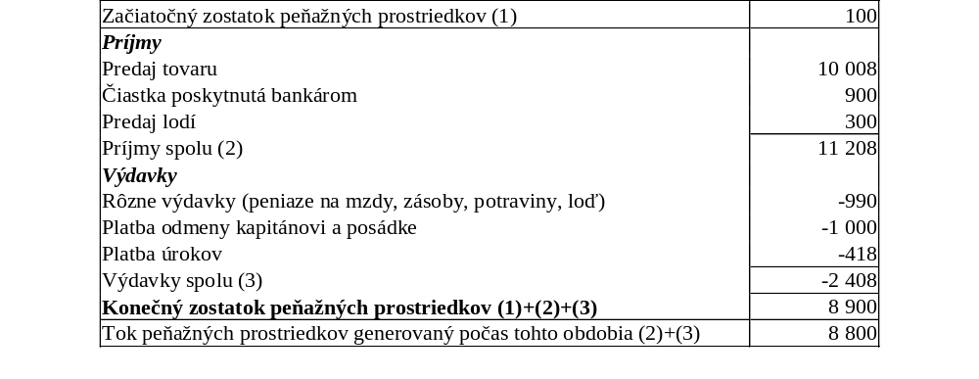
Tab. 1.7 Konečný zostatok peňažných prostriedkov
Notes:
Tabuľku 1.7, ktorá obsahuje výpočet konečného stavu peňažných prostriedkov, možno preusporiadať tak, ako to je v tabuľke 1.8, v ktorej sa rozlišujú tri zdroje a použitia peňažných prostriedkov: prevádzkové činnosti, investičné činnosti a finančné činnosti.

Slide 11
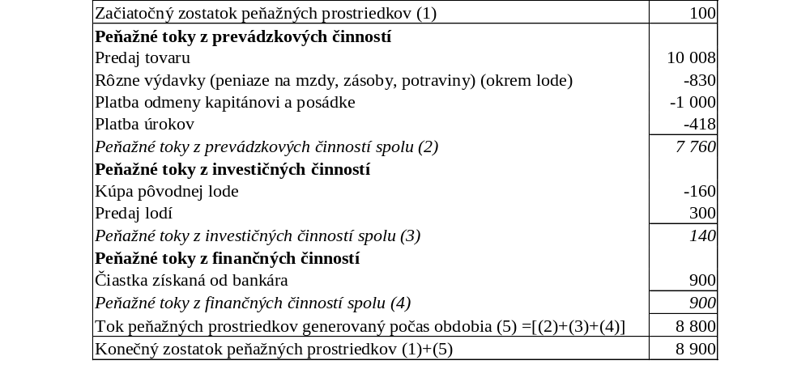
Tab. 1.8 Výkaz peňažných tokov
Notes:
Tabuľka 1.8 ponúka analytický pohľad na generovanie peňažných tokov. Čistý peňažný tok je rozdelený do troch sekcií: (1) peňažné toky z prevádzkových činností (vrátane výdavkov na úroky, pretože peňažné toky z prevádzkových činností zahŕňajú všetky položky súvisiace s tvorbou alebo spotrebou bohatstva), (2) peňažné toky z investičných činností (v našom prípade nákup a predaj lodí), (3) peňažné toky z finančných činností.

Slide 12
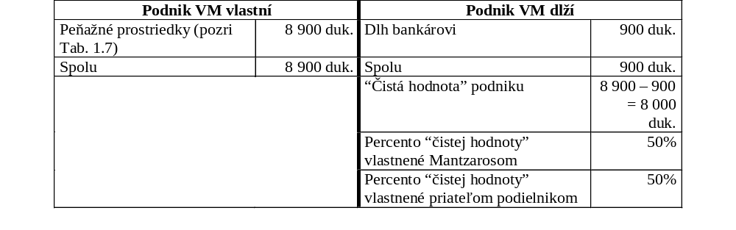
Tab. 1.9 „Výkaz majetku“ podniku VM po štvrtom kroku (po návrate expedície)

Slide 13
Príbeh obchodníka Mantzarosa (5)
Počas sledovaného obdobia prišlo k nárastu „čistej hodnoty“ podniku VM o 8 000 - 100 = 7 900 dukátov
Tento nárast zodpovedá zisku podniku
V našom prípade sa však zisk nerovná toku peňažných prostriedkov. Je to obvyklý prípad, ktorý sa v reálnom živote vyskytuje
Notes:
V tabuľke 1.9 je znázornený vývoj „majetkového účtu“.
V porovnaní s pôvodnou čistou hodnotou podniku 100 dukátov sa čistá hodnota podniku VM zvýšila o 7 900 dukátov. Tento rozdiel reprezentuje zisk podniku. Pretože sa nepozeráme na účty podniku VM počas jeho celého životné cyklu (bude pokračovať, nesplatil istinu), čistá hodnota podniku sa nerovná konečnému stavu peňažných prostriedkov.
V praxi je nezvyčajné ak sa dá pozrieť na úplný životný cyklus nejakého podniku. Väčšina podnikov je vytvorená s vierou nepretržitého pokračovania činnosti, bez naplánovania dátumu likvidácie. Činnosť s naplánovaným začiatkom a koncom je vo všeobecnosti projekt a nie podnik. Ako ukazuje Mantzarosov príklad, čistá hodnota podniku a konečný stav peňažných prostriedkov nemusia byť rovnaké.
Zisk vyprodukovaný počas predmetného obdobia, teda 7 900 dukátov, môže byť vo forme dividend rozdelený podielnikom, teda Mantzarosovi a jeho priateľovi (po polovici každému z hocijakej sumy neprekračujúcej 7 900 dukátov), alebo zadržaný v podniku, a to celý alebo jeho časť, na financovanie budúcich aktivít. Ak predpokladáme, že dobrá farma stojí 5 000 dukátov, nebude na budúce aktivity podniku potrebný celý zisk a je možné vyplatiť aj dividendy, v našom prípade po 1 450 dukátov = (7 900 – 5 000)/2.

Slide 14
Príbeh obchodníka Mantzarosa (6)
V príbehu obchodníka Mantzarosa sme ilustrovali potrebu
  vykazovania finančnej situácie (vo “výkaze majetku” alebo v “súvahe”)
  zostavenia výkazu o tvorbe hodnoty („výkaz ziskov a strát”)
  zostavenia výkazu dokumentujúceho vývoj objemu peňažných prostriedkov podniku (“výkaz peňažných tokov”)
Veľkosť zisku (vo výkaze ziskov a strát) zodpovedá nárastu „čistej hodnoty“ podniku (v súvahe)
Notes:
V tomto krátkom príbehu sme ilustrovali nasledovné potreby:
Zaznamenávať finančnú situáciu alebo stav podniku (tento výkaz budeme nazývať súvahou a v našom príklade sme ho zostavili na začiatku (tabuľka 1.3), na konci (tabuľka 1.9) a dvakrát medzitým (tabuľky 1.4 a 1.5)).
Potvrdiť oddelenie podnikateľského subjektu od jeho majiteľov (podielnikov).
Zaznamenávať zloženie majetku podniku v každom časovom okamihu.
Zaznamenávať nároky na podiely z budúceho zisku.
Určiť základ, vzhľadom na ktorý sa bude počítať zvýšenie čistej hodnoty podniku.
Určiť pravidlá ako bude počítaná vytvorená hodnota pred jej rozdelením na podiely.
Zostaviť syntetický dokument obsahujúci informácie aká hodnota bola vytvorená ekonomickou činnosťou podniku (výkaz ziskov a strát).
Rozumieť ako kapitán (alebo manažér alebo agent konajúci v mene dvoch spolumajiteľov podniku) dosiahol, že pri návrate výpravy doviezol tri plne naložené lode, a tak umožniť Mantzarosovi (iniciátorovi tohto podnikania a potenciálnych budúcich podnikov) sa dozvedieť o možnostiach, ako by expedícia bola mohla pracovať efektívnejšie, alebo kde by ďalšie zdroje boli uľahčili proces vytvárania hodnoty. Veľmi užitočné by bolo nazrieť do denníka, do ktorého si kapitán zaznamenával každú transakciu.
Poskytnúť dôkaz úspechu prístupov v podnikaní a tak, ak je to potrebné, zabezpečiť viac financií od bankárov alebo iných potenciálnych partnerov pre pokračovanie alebo rozšírenie podnikania.
Zisk za obdobie a finančný tok za obdobie nie sú rovnaké. Táto situácia nie je výnimočná. Nastáva, pretože niektoré príjmy nie sú výnosmi. Napríklad, v prípade podniku VM, pôžička, ktorú podnik získal, nie je výnosom, ale dlhom. Takáto situácia je bežná vo väčšine podnikateľských aktivít, pretože časovanie výnosov a nákladov a príjmov a výdavkov je vo všeobecnosti rôzne ak berieme do úvahy obdobie jedného roka alebo menej. Väčšina podnikateľských aktivít sa chápe ako nepretržitá činnosť, čo teoreticky znamená, že pri dobrom manažmente by sa nikdy nemali zastaviť.

Slide 15
Finančné účtovníctvo a manažérske účtovníctvo
Účtovníctvo sa delí na finančné (externé, vonkajšie) a manažérske (vnútorné)
Toto delenie odráža rozdiely medzi používateľmi, ktorí sú u finančného účtovníctva prevažne externí a u manažérskeho účtovníctva prevažne interní
Finančné účtovníctvo a manažérske účtovníctvo používajú rovnaké základné informácie na rôzne účely a v konečnom dôsledku musia viesť k rovnakému objemu vytvorenej hodnoty
Manažérske a finančné účtovníctvo sú viazané aj počas procesu analýzy údajov. Kalkulácie nákladov v manažérskom účtovníctve používané na manažovanie portfólia produktov a zákazníkov sa používajú vo finančnom účtovníctve na oceňovanie zásob hotových výrobkov, polotovarov vlastnej výroby alebo nedokončenej výroby
Notes:
Ako bolo už uvedené, účtovníctvo sa delí na finančné (externé) a manažérske (vnútorné). Toto delenie odráža rozdiely medzi používateľmi, ktorí sú u finančného účtovníctva prevažne externí a u manažérskeho účtovníctva prevažne interní.
Manažérske účtovníctvo sa zaoberá informačnými potrebami tých, ktorí rozhodujú (decision makers) vo vnútri podniku. Preto sa venuje komplexným otázkam ako sú podrobná analýza nákladov podnikových procesov (business process cost analysis) alebo šíreniu informácií vo vnútri firmy na mobilizáciu osadenstva firmy. Manažérske účtovníctvo zahŕňa širokú škálu oblastí od problematiky nákladov k manažovaniu výnosnosti, vrátane anticipačného manažmentu (predvídanie), budovania motivácie a angažovanosti a analýzy odchýlok od plánu.
Finančné účtovníctvo je zamerané na externých používateľov a je upravené legislatívou.
Finančné účtovníctvo a a manažérske účtovníctvo používajú rovnaké základné informácie (ekonomické udalosti zamerané na vytvorenie súčasných alebo budúcich ekonomických úžitkov) na rôzne účely. Nemôžu popisovať udalosti rôznym spôsobom. Jednoducho povedané, finančné účtovníctvo smeruje k zaznamenávaniu minulých udalostí, zatiaľ čo manažérske účtovníctvo používa tie isté informácie na predpoveď budúcich situácií použitím podrobných modelov podnikových procesov. V konečnom dôsledku však oba typy spracovania informácií musia viesť k rovnakému objemu vytvorenej hodnoty.
Okrem začiatočnej väzby (účtovný záznam o nejakej udalosti je vstupom do oboch vetiev účtovníctva) a koncovej väzby (jeden výkaz ziskov a strát), sú manažérske a finančné účtovníctvo viazané aj počas samotného procesu analýzy údajov v tom zmysle, že kalkulácie nákladov v manažérskom účtovníctve, ktoré sa síce primárne používajú na manažovanie portfólia produktov a zákazníkov, sa používajú tiež vo finančnom účtovníctve na oceňovanie zásob hotových výrobkov, polotovarov vlastnej výroby alebo nedokončenej výroby.

Slide 16
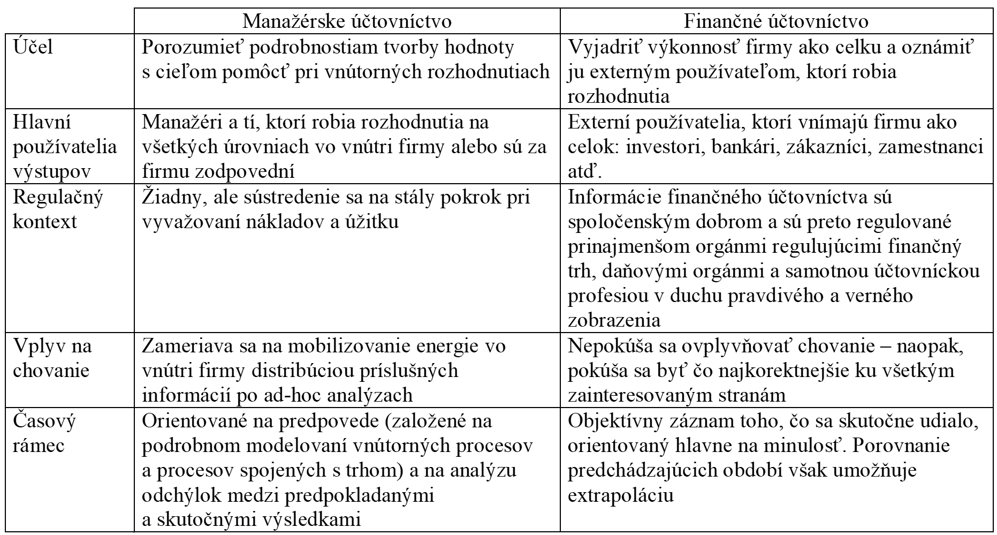
Tab. 1.10 Rozdiely medzi manažérskym a finančným účtovníctvom (1/2)
Notes:
V tabuľke 1.10 sú uvedené niektoré základné rozdiely medzi finančným a manažérskym účtovníctvom.

Slide 17
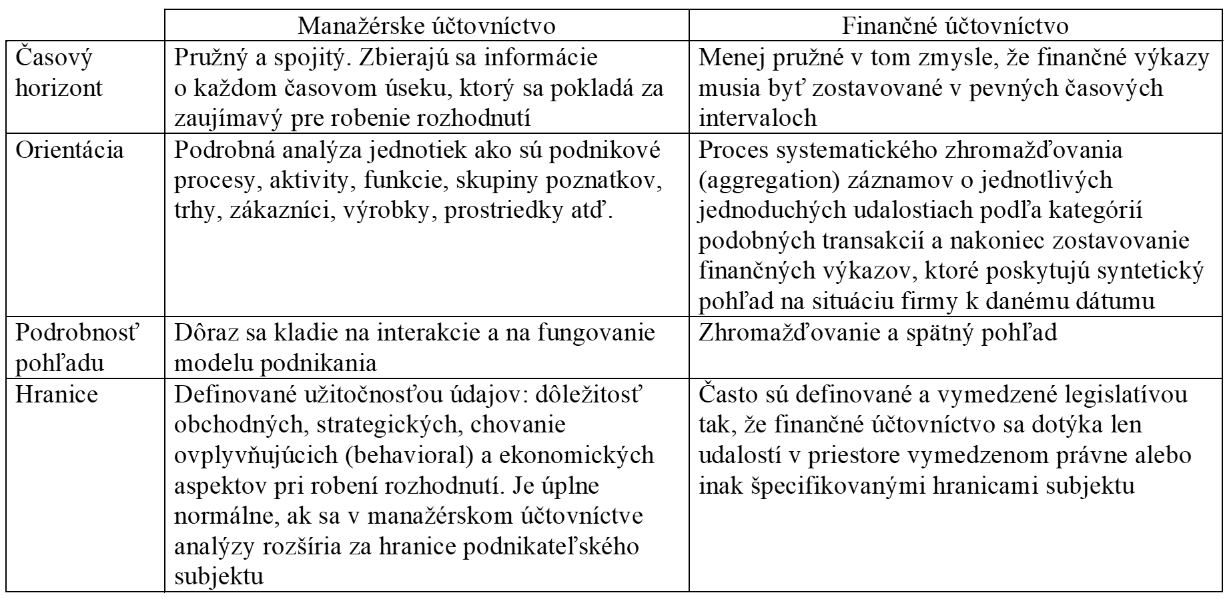
Tab. 1.10 Rozdiely medzi manažérskym a finančným účtovníctvom (2/2)

Slide 18
Obr. 1.6 Jednota účtovníctva: rôzne ale súvisiace prístupy
Prostriedky
(majetok)
Vytvorené
výnosy a vynaložené
náklady za obdobie
Napomáhanie
Zber údajov
Náklady
Výnosy
Majetok a záväzky
z predchádzajúceho
obdobia
Spotreba
prostriedkov
Súvaha
Náklady
analyzované
podľa druhu
Výnosy
analyzované
podľa zákazníkov
Majetok
Záväzky
Výkaz ziskov
a strát
Analýza údajov
Proces 1
Proces 2
Zákazníci
Proces 3
Popisuje účtovnú jednotku
ako celok
Popisuje a analyzuje podľa
vnútorných procesov
Finančné účtovníctvo
Manažérske účtovníctvo
Zmeny v nárokoch
podielnikov
Notes:
Je dôležité mať na pamäti, že existuje len jedna disciplína, ktorá sa nazýva účtovníctvo. Hoci uhly pohľadu sa v manažérskom a finančnom účtovníctve líšia, nakoniec sa ich výsledky musia zladiť aby poskytli ten istý údaj o náraste čistej hodnoty, teda o množstve vytvorenej hodnoty.
Obrázok 1.6 ilustruje ako sú tie isté údaje spracovávané prostredníctvom uvedených dvoch prístupov. Nakoniec však dospievajú k rovnakému výsledku. Typy rozhodnutí prijímaných na báze každého z prístupov sa líšia, preto podrobnosť údajov a analýz je v uvedených dvoch prístupoch podstatne odlišná.

Slide 19
Figure 1.6 The unity of accounting: different but coherent approaches
REVENUES
CAPACITY
GENERATED AND
RES
OURCES
FACILITATION
RESOURCES
CONSUMED IN THE
OPERATIONS OF A
PERIOD
DA
COSTS
REVENUE
TA COLECTION
RESOURCES AND
OBLIGATIONS FROM
PREVIOUS PERIOD
Consumption
of capacity
Balance Sheet
REVENUE
COSTS
analyzed by
Assets
Obligations
analyzed by
customers
nature
Income
Statement
DATA ANALYSIS
Business process 1
Business process 2
Business process 3
CUSTOMERS
DESCRIBE AND ANALYZE THE
DESCRIBE AND ANALYZE IN DETAIL
ENTITY AS A WHOLE
BY BUSINESS PROCESS (destination)
THE FINANCIAL ACCOUNTING
THE MANAGERIAL ACCOUNTING
Approach
Approach
CHANGE IN
SHAREHOLDERS’
CLAIMS

Slide 20
Kvalitatívne charakteristiky finančných výkazov (IASB)
Kvalitatívnymi charakteristikami finančných výkazov sú „vlastnosti, ktoré zabezpečujú, že informácie poskytnuté finančnými výkazmi sú užitočné pre používateľa“ (Koncepčný rámec IASB)
Štyri základné kvalitatívne charakteristiky sú
  zrozumiteľnosť (understandability)
  relevantnosť (relevance)
  spoľahlivosť (reliability)
  porovnateľnosť (comparability)
Z uvedených charakteristík vyplývajú princípy (zásady), ktorými sa musia riadiť účtovné postupy, aby výkazy spĺňali uvedené charakteristiky
Notes:
Podľa IASB (Koncepčný rámec) sú kvalitatívnymi charakteristikami finančných výkazov „vlastnosti, ktoré zabezpečujú, že informácie poskytnuté finančnými výkazmi sú užitočné pre používateľa“. Na obr. 1.7 sú zobrazené kvalitatívne charakteristiky finančných informácií a obmedzenia súvisiace s týmito informáciami.
Štyri základné kvalitatívne charakteristiky sú zrozumiteľnosť (understandability), relevantnosť (relevance), spoľahlivosť (reliability) a porovnateľnosť (comparability). Z týchto charakteristík vyplývajú princípy (zásady), ktorými sa musia riadiť účtovné postupy, aby výkazy spĺňali uvedené charakteristiky.

Slide 21
Kvalitatívne charakteristiky finančných výkazov (2)
Zrozumiteľnosť – informácie musia byť zrozumiteľné pre používateľov, predpokladá sa však že používateľ má náležité vedomosti a je ochotný vynaložiť náležité úsilie na štúdium výkazov
Relevantnosť – informácie sú relevantné, ak môžu ovplyvniť ekonomické rozhodnutia používateľov tým, že im pomôžu vyhodnotiť minulé, súčasné a budúce udalosti a potvrdiť alebo korigovať minulé vyhodnotenia (RELEVANT implies a traceable, significant, logical connection = „k veci“)
  Súvislosť s významnosťou (materiality) Relevantnosť informácií je ovplyvnená ich charakterom a významnosťou. Informácia je významná, ak by jej vynechanie alebo nesprávnosť mohlo ovplyvniť ekonomické rozhodnutia používateľov
Notes:
Zrozumiteľnosť Informácie prezentované vo finančných výkazoch musia byť zrozumiteľné pre používateľov. Pritom sa predpokladá, že používateľ má náležité vedomosti o procesoch prebiehajúcich v rámci podnikania (napríklad o tých, ktoré sú znázornené na obr. 1.1 – 1.3), o ekonomických aktivitách a o účtovníctve. Musí byť tiež ochotný vynaložiť náležité úsilie na štúdium výkazov.
Relevantnosť Aby boli informácie užitočné, musia byť relevantné pre proces rozhodovania používateľa. Informácie sú relevantné, ak môžu ovplyvniť ekonomické rozhodnutia používateľov tým, že im pomôžu vyhodnotiť minulé, súčasné a budúce udalosti a potvrdiť alebo korigovať minulé vyhodnotenia. (RELEVANT implies a traceable, significant, logical connection *found material relevant to her case* - výkladový slovník Merriam-Webster).
Súvislosť s významnosťou (materiality) Relevantnosť informácií je ovplyvnená ich charakterom a významnosťou. Informácia je významná, ak by jej vynechanie alebo nesprávnosť mohlo ovplyvniť ekonomické rozhodnutia používateľov uskutočnené na základe finančných výkazov. Významnosť informácie závisí od veľkosti možnej chyby v prípade vynechania informácie alebo jej nesprávnosti. Významnosť sa často viaže na úroveň významnosti alebo prah významnosti. Konkrétne: finančné výkazy môžu obsahovať aproximácie (priblíženia) alebo malé chyby, ktoré nestojí za to odstraňovať v duchu pravidla o vyváženosti nákladov a úžitku (cost/benefit). Vynechanie informácií s podprahovou významnosťou nevyvoláva žiadne dôsledky. S rýchlosťou rozhodovania a rozsahom zaangažovanosti na rozhodnutiach v „novej ekonomike“ sa otázky významnosti; stali extrémne relevantné a často sa o nich diskutuje v tlači a čoraz častejšie aj v súdnych procesoch (slabé signály môžu byť indikátormi alebo predchodcami výrazných posunov možností alebo problémov).

Slide 22
Kvalitatívne charakteristiky finančných výkazov (3)
Spoľahlivosť – informácie musia byť spoľahlivé v tom zmysle, že finančné výkazy verne zobrazujú finančnú situáciu, finančnú výnosnosť a peňažné toky subjektu, odrážajú ekonomickú podstatu transakcií, ostatných udalostí a podmienok a nie iba ich právnu formu, sú neutrálne, t. j. bez posunov alebo zaujatosti, sú opatrné, sú úplne po všetkých dôležitých stránkach
Porovnateľnosť – používatelia musia byť schopní porovnávať finančnú výnosnosť podniku v priebehu času, preto zobrazovanie podobných transakcií sa musí vykonávať konzistentným spôsobom v rámci celého podniku a aj v priebehu času. Používatelia chcú porovnávať aj finančné výkazy rôznych podnikov. Porovnateľnosť je však často v rozpore s požiadavkou relevantnosti
Prediktívna a potvrdzujúca hodnota (predictive and feedback value) – účtovné informácie sú užitočné na doloženie toho, čo sa urobilo, a tiež na predvídanie budúcich rozhodnutí
Notes:
Spoľahlivosť Aby boli informácie užitočné, musia byť spoľahlivé v tom zmysle, že finančné výkazy verne zobrazujú finančnú situáciu, finančnú výkonnosť (výnosnosť) a peňažné toky subjektu, odrážajú ekonomickú podstatu transakcií, ostatných udalostí a podmienok a nie iba ich právnu formu, sú neutrálne, t. j. bez posunov alebo zaujatosti, sú opatrné, sú úplne po všetkých dôležitých stránkach.
Porovnateľnosť Používatelia musia byť schopní porovnávať finančnú výnosnosť podniku v priebehu času, aby identifikovali trendy vývoja jeho finančnej situácie a výnosnosti. Preto oceňovanie a zobrazovanie finančných dôsledkov podobných transakcií a ostatných udalostí sa musí vykonávať konzistentným spôsobom v rámci celého podniku a aj v priebehu času.
Používatelia by tiež radi porovnávali finančné výkazy rôznych podnikov pre vyhodnotenie ich relatívnej finančnej situácie, výnosnosti a zmien finančnej situácie. Porovnateľnosť je však často v rozpore s požiadavkou relevantnosti. Potreba zvoliť spoločný proces popisu podobných udalostí (pre rôzne firmy) môže viesť k výberu „najmenšieho spoločného menovateľa“ t. j. k veľmi hrubým popisom udalostí a ich dôsledkov, z ktorého sa dá nakoniec dozvedieť veľmi málo. Napríklad čísla o celkových výnosoch môžu byť, bez uvedenia podľa oblastí podnikania (podľa typu trhu alebo technológie), zavádzajúce pretože výnosy z prudko narastajúceho, ale stále obmedzeného trhu môžu dočasne prekryť klesajúce výnosy zo širšieho trhu, ktorý končí. Ukazovateľ celkové výnosy je ťažké využiť a porovnávať ak sa k nim uvedie len minimum ďalších informácií.
Prediktívna a potvrdzujúca hodnota Účtovné informácie sú užitočné jednak na doloženie toho, čo sa urobilo a jednak na predvídanie budúcich rozhodnutí.
Preto je dôležité si zapamätať, že účtovné pravidlá a princípy treba vždy aplikovať s vedomím, že nakoniec bude informácia, ktorá sa pomocou ich použitia vytvorí, užitočná len vtedy, keď pomôže porozumieť minulosti a predvídať budúcnosť (pomocou extrapolácie alebo inej sofistikovanej metódy).

Slide 23
Kvalitatívne charakteristiky finančných výkazov (4)
Obmedzenia užitočnosti informácií – užitočnosť informácií môže byť obmedzená ich oneskorením a tiež neprimeranými nákladmi potrebnými na ich získanie
Včasnosť (timeliness) – oneskorením môže informácia stratiť relevantnosť. Manažment musí často hľadať kompromis medzi včasnosťou a spoľahlivosťou. Otázka znie: Čo je lepšie? Včasná informácia, ktorá však nemusí byť spoľahlivá, alebo spoľahlivá informácia, ktorá nemusí už byť aktuálna
Vzťah náklady-úžitok (cost/benefit) – úžitok z informácie by mal byť väčší ako náklady potrebné na jej poskytnutie
Vyváženosť medzi kvalitatívnymi charakteristikami – často vzniká problém vyváženosti medzi kvalitatívnymi charakteristikami, cieľom musí byť vyváženosť zabezpečujúca užitočnosť finančných výkazov
Notes:
Obmedzenia užitočnosti informácií Užitočnosť informácií môže byť obmedzená ich oneskorením a tiež neprimeranými nákladmi potrebnými na ich získanie.
Včasnosť (timeliness) Ak príde k nadmernému oneskoreniu pri vykazovaní informácie, môže stratiť svoju relevantnosť. Môže sa stať, že manažment musí hľadať kompromis medzi dôležitosťou včasného poskytnutia informácie a zabezpečenia jej spoľahlivosti. Vyváženie včasnosti a relevantnosti je každodenným problémom pre všetky oblasti podnikania. Včasná informácia je drahá, ale strata možností na základe jej oneskorenia môže byť ešte drahšie. Otázka teda znie: Čo je lepšie? Včasná informácia, ktorá však nemusí byť spoľahlivá, alebo spoľahlivá informácia, ktorá nemusí už byť aktuálna. Každý manažérsky tím sa s týmto problémom musí vysporiadať – najčastejšie systémom rozhodnutí od prípadu k prípadu (ad hoc).
Vzťah náklady-úžitok (cost/benefit) Úžitok z informácie by mal byť väčší ako náklady potrebné na jej poskytnutie.
Vyváženosť medzi kvalitatívnymi charakteristikami Často je potrebné riešiť problém vyváženosti alebo kompromisov medzi kvalitatívnymi charakteristikami. Cieľom vo všeobecnosti je dosiahnuť vhodnú vyváženosť medzi charakteristikami tak, aby sa splnil cieľ finančných výkazov. Relatívny význam jednotlivých charakteristík v rôznych prípadoch je vecou profesionálneho posúdenia.

Slide 24
Obr. 1.7 Vlastnosti užitočných informácií
Kvalitatívne charakteristiky finančných výkazov
Zrozumiteľnosť
Relevantnosť
Verné
zobrazenie
Podstata
pred formou
Spoľahlivosť
Porovnateľnosť
Prediktívna a
potvrdzujúca hodnota
Opatrnosť
Neutralita
Úplnosť
Významnosť
Včasnosť
Vyváženosť nákladov a úžitku
Obmedzenia užitočnosti informácií

Slide 25
Figure 1.7 Useful information
Qualitative characteristics of financial statements
Understandability
Relevance
Faithful
presentation
Substance
Reliability
Comparability
over form
Predictive
and
Prudence
Neutrality
Completeness
Materiality
feed back value
Timeliness
Balance of Benefits/Cost
Constraints on usefulness of information

Slide 26
História účtovníctva
Účtovníctvo je veľmi stará disciplína. Niektorí historici tvrdia, že už zárezy na kostiach spred 20 000 až 30 000 rokov boli istým druhom účtovných záznamov
Moderné účtovníctvo má svojich predchodcov v rôznych obdobiach histórie siahajúcich od čias starých Sumerov
V Mezopotámii začalo účtovníctvo v 4. tis. pred n.l. Záznamy boli na kamenných a hlinených tabuľkách (klinové písmo). Od 3. tis. pred n.l. záznamy obsahujú črty moderných účtov. O pravidlách účtovníctva sa možno dozvedieť z Chamurabiho zákonníka z 18. st. pred n.l.
V Egypte sa pre účtovné záznamy sa využíval papyrus. Pisári mali jednoduchšie písmo na ekonomiku ako hieroglyfy. Účty mali všetky charakteristiky „univerzálnych” účtov: meno účtu, dátum a množstvo. Transakcie sa zaznamenávali najprv predbežne (draft) a potom prepisovali do definitívnych chronologických záznamov
Notes:
História účtovníctva Účtovníctvo je veľmi stará disciplína. Niektorí historici tvrdia, že už zárezy na kostiach spred 20 000 až 30 000 rokov boli istým druhom účtovných záznamov o nárokoch jednotlivých členov kmeňa na výsledky loveckých výprav.
Moderné účtovníctvo má svojich predchodcov v jednotlivých obdobiach histórie siahajúcich od čias starých Sumerov pred Chamurabim (ktorý vládol v Babylone v rokoch 1795 až 1750 pred n.l.) až po františkánskeho mnícha Luca Pacioliho, ktorý v roku 1494 popísal účtovnícke postupy benátskych obchodníkov, a tým otvoril cestu k vývoju moderného účtovníctva.
Účtovníctvo v Mezopotámii Začiatky účtovníctva sa často datujú do sumerských čias na územie Mezopotámie začínajúc v 4. tisícročí pred n.l. Záznamy boli na kamenných a hlinených tabuľkách – ich krehkosť sťažovala falšovanie. Od 3. tisícročia pred n.l. (počas dynastie Ur): záznamy obsahujú črty moderných účtov: charakteristika objektov, ktoré boli predmetom transakcie, mená zmluvných strán, množstvo tovaru a jeho ekvivalent v iných tovaroch alebo v peniazoch. Prenosy z predchádzajúcich období. Oddelenie zvyšovaní od znižovaní, zobrazenie zostatku na konci obdobia.
O pravidlách účtovníctva sa možno dozvedieť z Chamurabiho zákonníka z 18. storočia pred n.l. Obsahuje spoločenské pravidlá v Babylone. Je v podstate o zmluvách a rodinnom práve. Obsahuje aj účtovnícke pojmy a manažment súvisiaci so správcovskými zmluvami – zmluvami o zastupovaní (agency contract). Odvtedy má účtovníctvo správcovský charakter: ide o určenie – definovanie zisku vyplývajúceho z transakcií vykonávaných správcom (manažérom) v mene zmocniteľa (majiteľa) a poskytnutie základu pre rozdelenie zisku medzi majiteľa a správcu.
Prvá „účtovná civilizácia” rýchlo zanikla po nahradení klinového písma aramejským a fénickým jazykom.
Účtovníctvo v Egypte Pre účtovné záznamy sa využíval papyrus. Pisári mali jednoduchšie písmo na ekonomiku ako hieroglyfy. Účty mali všetky charakteristiky „univerzálnych” účtov: meno účtu, dátum a množstvo. Príjmy boli odlíšené od výdavkov.
Transakcie sa zaznamenávali najprv predbežne (draft) a potom starostlivo prepisovali do definitívnych chronologických záznamov. Z času na čas, najmenej raz za rok, boli chronologické záznamy sumarizované do syntetického dokumentu.
Od roku 300 pred n.l. sa Egypťania stali súčasťou gréckej kultúry, prevzali grécky jazyk a prax v bankovníctve vrátane prevodu z účtu na účet (čo je dôležitý krok pre moderné účtovníctvo, lebo umožňuje pridávať alebo uberať z hocijakého účtu bez toho, aby bol použitý finančný tok).

Slide 27
História účtovníctva (2)
V Grécku bolo v antických časoch veľmi pokročilé účtovníctvo. Zložitosť gréckeho účtovníctva viedla k vývoju kontrolného systému, predchodcovi dnešného auditu. 300 rokov pre n.l. mali Atény auditový dvor pozostávajúci z 10 logistov, ktorých povinnosťou bolo kontrolovať účty. V praktických účtovných postupoch bola napríklad povinnosť skladať účty (accountability) a iné štandardné znaky demokracie. S demokraciou zmizlo aj účtovníctvo
V Ríme sa účtovné knihy viedli na úrovni rodín a viedla ich hlava rodiny – pater familias. Každá rodina v Ríme bola ekonomickou jednotkou s jej výrobným a obchodným systémom. Systém účtovných kníh popísal Cicero (143 – 106 pred n.l.). Účtovnícke zručnosti Rimanov sa stratili spolu s pádom Rímskej ríše
Notes:
Účtovníctvo v Grécku Má povesť veľmi pokročilého účtovníctva. Obety bohom boli zaznamenávané na mramorové a vápencové tabuľky. Zložitosť gréckeho účtovníctva viedla k vývoju kontrolneho systému, predchodcovi dnešného auditu. 300 rokov pre n.l. mali Atény auditový dvor pozostávajúci z 10 logistov, ktorých povinnosťou bolo kontrolovať účty.
Praktické účtovné postupy zahŕňajúce úplnosť záznamov, dôkladnú kontrolu, existenciu verejných záznamov a povinnosť skladať účty (accountability), štandardné znaky demokracie zmizli spolu s ňou. Časť gréckej odbornosti v účtovníctve sa zachovala vo východnej časti Rímskej ríše, v Byzancii.
Účtovníctvo v Ríme Každá rodina v Ríme (rodina sa chápala v širšom zmysle – všetci rodičia všetkých generácií, ujovia a tety, sluhovia a otroci) bola ekonomickou jednotkou s jej výrobným a obchodným systémom. Hlava rodiny – pater familias – bol povinný viesť účtovné knihy. Systém účtovných kníh popísal Cicero (143 – 106 pred n.l.) - Hlavný dokument bol Codex Accepti et Expansi, čo bol denník príjmov a výdavkov. Pred zapísaním do Codexu sa položky zaznamenávali predbežne. Predchodcom dnešnej hlavnej knihy bol Codex Rationum.
Účtovnícke zručnosti Rimanov sa stratili spolu s pádom Rímskej ríše.

Slide 28
História účtovníctva (3)
Účtovníctvo v stredoveku – západ Rímskej ríše bol zničený Barbarmi, ale jej východná časť, Byzancia, zostala zachovaná aj s gréckou účtovníckou skúsenosťou
Arabská civilizácia profitovala na účtovníckych skúsenostiach v dobytých teritóriách, ktoré ešte vylepšili na základe svojich poznatkov z matematiky
V západnej Európe, konkrétne v severnom Taliansku, Holandsku a Flámsku, sa účtovníctvo znovu zrodilo v 13. storočí
V rozvoji účtovníctva v tomto období možno rozoznať tri za sebou nasledujúce etapy: memoriál (kronikový spôsob), jednoduché vedenie účtovných kníh a podvojné vedenie účtovných kníh
Notes:
Účtovníctvo v stredoveku Západná časť Rímskej ríše bola zničená Barbarmi, ale východná časť, Byzancia, zostala zachovaná aj s gréckou účtovníckou skúsenosťou. Arabská civilizácia a jej intenzívne obchodné aktivity profitovali na účtovníckych skúsenostiach v teritóriách, ktoré dobyli a tieto ešte vylepšili na základe svojich poznatkov z matematiky.
V západnej Európe, konkrétne v severnom Taliansku, Holandsku a Flámsku, sa účtovníctvo znovu zrodilo v 13. storočí. Nie je jasné, či k tomu došlo tak, že sa západoeurópski obchodníci naučili účtovným postupom od byzantských a arabských kolegov, alebo či účtovné postupy znovu objavili.
Podnetom na rozvoj účtovníctva bol rozvoj medzinárodného obchodu, obchodných ustanovizní a správcovských zmlúv. V rozvoji účtovníctva v tomto období možno rozoznať tri za sebou nasledujúce etapy: memoriál (kronikový spôsob), jednoduché vedenie účtovných kníh a podvojné vedenie účtovných kníh.

Slide 29
História účtovníctva (4)
Kronikový spôsob – denník, v ktorom sa zaznamenávali transakcie bez zoskupovania transakcií podobnej povahy. Bol to návrat k praxi zo začiatku staroveku
Jednoduché vedenie účtovných kníh – zdokonalenie kronikového spôsobu. Kronika sa rozdelila na oddelené účty na zaznamenávanie transakcií podobného charakteru
Podvojné vedenie účtovných kníh – zrod moderného účtovníctva. Každá transakcia sa zaznamenáva na dvoch účtoch: na jednom na stranu MÁ DAŤ a na druhom na stranu DAL
Prvé záznamy robené podvojným spôsobom sa nachádzajú v knihách pokladníka mesta Janov Massariho okolo r.1340
Formalizáciu podvojného účtovania vypracoval františkán-sky mních Luca Pacioli v roku 1494, a to v matematickom texte Summa de arithmetica, geometria, proportioni et proportionalita (Všetko o aritmetike, geometrii a proporcionalite)
Luca Pacioli sa pokladá za otca účtovníctva
Notes:
Pri kronikovom spôsobe išlo v podstate o denník, v ktorom sa na dennej báze zaznamenávali transakcie obchodnej ustanovizne bez zoskupovania transakcií podobnej povahy. Bol to návrat k praxi zo začiatku staroveku.
Jednoduché vedenie účtovných kníh predstavovalo podstatné zdokonalenie príliš zjednodušeného kronikového spôsobu. Kronika sa rozdelila na oddelené účty na zaznamenávanie transakcií podobného charakteru (ako sú nákupy, platby za práce, predaje jednému zákazníkovi apod.) Každý typ transakcie bol zaznamenávaný do svojej vlastnej tabuľky spolu so všetkými relevantnými informáciami, čo znamená faktické vytvorenie účtu.
Podvojné vedenie účtovných kníh možno pokladať za zrod moderného účtovníctva. Každá transakcia sa zaznamenáva na dvoch účtoch: na jednom na stranu MÁ DAŤ a na druhom na stranu DAL.
Prvé záznamy robené podvojným spôsobom sa nachádzajú v knihách pokladníka mesta Janov Massariho okolo roku 1340. Formalizáciu a obšírny popis podvojného účtovania vypracoval však až františkánsky mních Luca Pacioli v roku 1494, a to v matematickom texte Summa de arithmetica, geometria, proportioni et proportionalita (Všetko o aritmetike, geometrii a proporcionalite). Luca Pacioli sa pokladá za otca účtovníctva.

